Slide 1
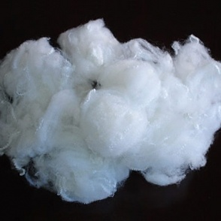
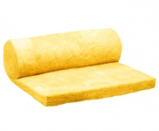
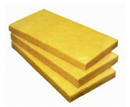
Технология штапельного волокна

Slide 2
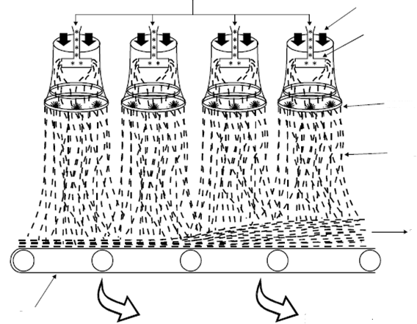
Схема получения стекловолокна центробежно-фильерно-дутьевым способом
Стеклорасплав
Горячие газы
Центрифуга
Подача связующего
Штапельное волокно
Ковер
Конвейер

Slide 3
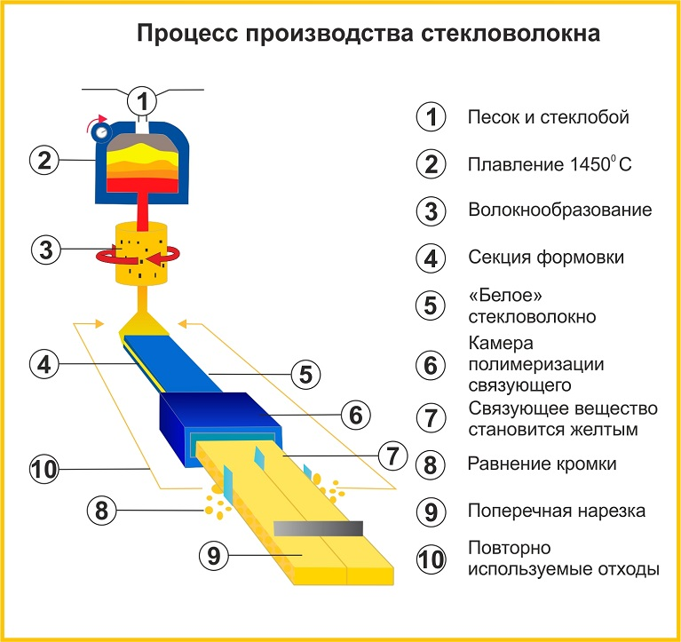

Slide 4
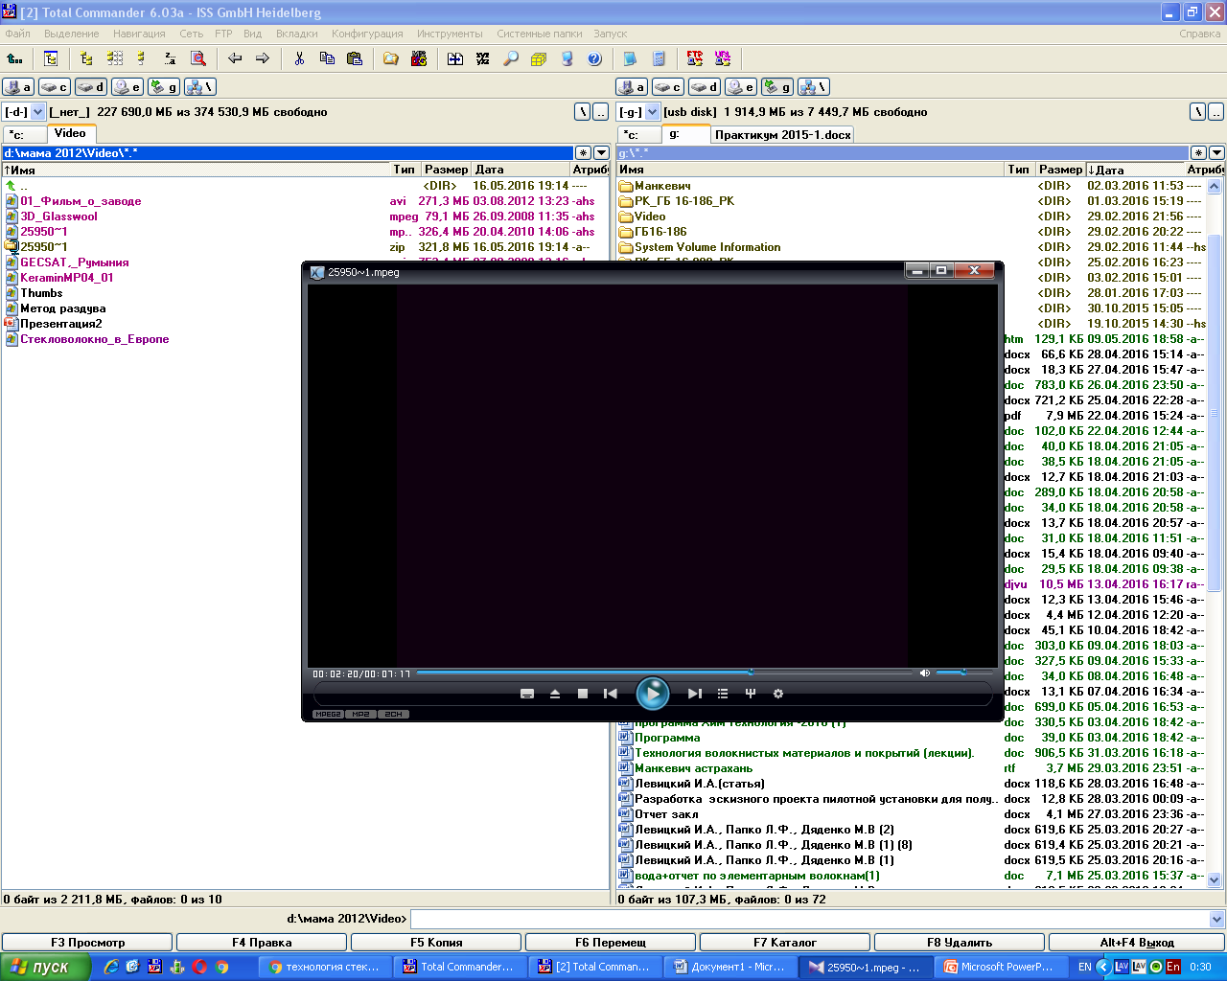

Slide 5
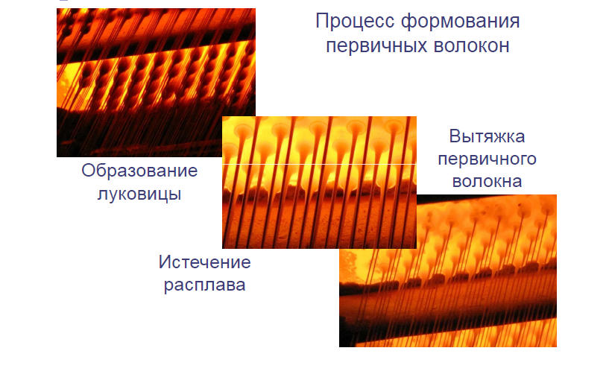

Slide 6
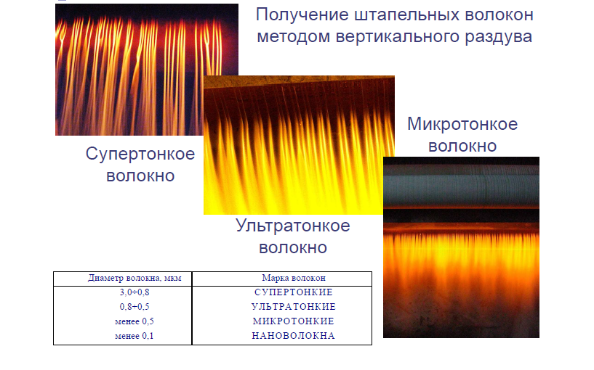

Slide 7
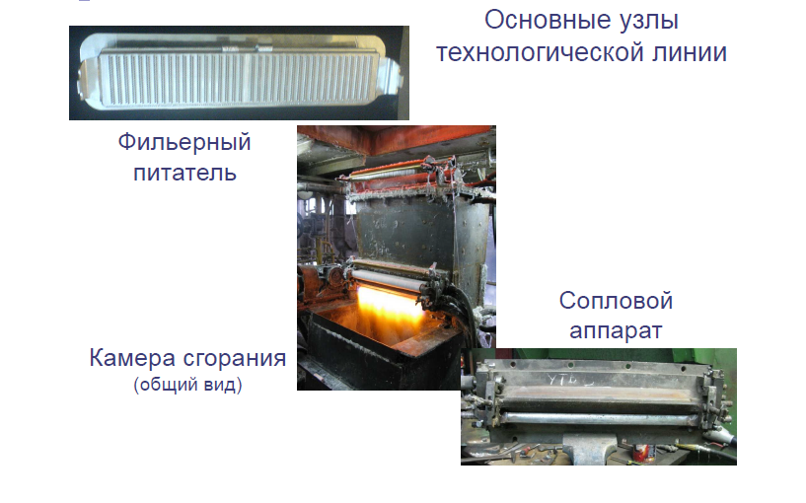

Slide 8
